Slide 1
STEP2補足資料 WebAPI入門
Ver1.0

Slide 2
本資料の目的と構成
本資料では、WebAPIの概要と標準的な利用方法を理解することを目的とする。「WebAPIの概要」「WebAPIは誰のため？」「一般的なWebAPIの利用方法」に分けて説明する。
目的
WebAPIの概要と標準的な利用方法を理解する
構成
WebAPIの概要
WebAPIは誰のため？
一般的なWebAPIの利用方法

Slide 3
本資料の目的と構成
本資料では、WebAPIの概要と標準的な利用方法を理解することを目的とする。「WebAPIの概要」「WebAPIは誰のため？」「一般的なWebAPIの利用方法」に分けて説明する。
目的
WebAPIの概要と標準的な利用方法を理解する
構成
WebAPIの概要
WebAPIは誰のため？
一般的なWebAPIの利用方法

Slide 4

APIとWebAPI
WebAPIの概要
API(Application Programing Interface)とはシステムの機能を外部から使用するための窓口。そのうちインターネットを介して提供されるものをWebAPIと呼ぶ。
外部
情報くれー
機能実行しろー
API
API
システム
OK
WebAPI
外部
情報くれー
機能実行しろー
API
システム （サービス）
OK
インターネット
4

Slide 5





HTTPのおさらい
WebAPIの概要
WebAPIは一般的にHTTPを用いて提供される。HTTPとはWebサーバーとWebクライアントの間でデータを送受信する際の通信規約であり、クライアントからのリクエストに対してサーバーがレスポンスすることで完結する。
① リクエストを送る
② 処理する
リクエスト
レスポンス
クライアント
サーバー
③ 返信する

Slide 6
WebAPIの基本フロー
WebAPIの概要
WebAPIではHTTPを用いてクライアントからサーバーのエンドポイント（例えばユーザーデータの取得API）にリクエストを出すことで、サーバーからのレスポンス（ユーザーデータ）が得られる。
①http://xxx/user-info?id=1
API
リクエスト
システム
（サービス）
レスポンス
クライアント
③｛data:[{
id: 1,
name:”taro”, }]}
② user.id=1の
情報を検索

Slide 7
補足：JSON
WebAPIの概要
WebAPIのデータフォーマットとして最も多用されるJSONについて補足する。JSONは自由度が高い構造化データフォーマットであり、key:value形式を基本としてvalueにはJSONオブジェクトをネストすることが可能。
｛
Key:Value の形式が基本 “ ,（カンマ）”で並列にKey:Valueの組を連結可
date: 2023-09-01
user:
{
id: １,
name: “taro”,
fav: [
“sushi”,
“tempura”
],
Valueには｛ ｝で囲まれたJSONオブジェクトを ネスト（階層化）できる
Valueには[a,b,c,・・・]という型式の配列を設定可能
},
Status: “OK”
}

Slide 8
本資料の目的と構成
本資料では、WebAPIの概要と標準的な利用方法を理解することを目的とする。「WebAPIの概要」「WebAPIは誰のため？」「一般的なWebAPIの利用方法」に分けて説明する。
目的
WebAPIの概要と標準的な利用方法を理解する
構成
WebAPIの概要
WebAPIは誰のため？
一般的なWebAPIの利用方法

Slide 9

サービスと利益
WebAPIは誰のため？
システム（サービス）とは「データ」と「機能」より構成され、それを使うユーザーの数が利益に比例する。具体的にはユーザーからの直接収益、利用増加によるデータの蓄積（サービス価値向上）、広告費増収等。
システム
データ
ユーザー
機能
収益∝ユーザー数

Slide 10

提供側から見たWebAPIのメリット
WebAPIは誰のため？
WebAPIを提供することで、他のサービスの一部機能となり、間接的なユーザー数の増加につながる。
Web APIを提供しない場合
Web APIを提供する場合
状態模式
外部サービス
外部サービス
サービス
サービス
外部サービス
ユーザー数
直接
関係
・・・・・・・・・・・

Slide 11
利用側から見たWebAPIのメリット
WebAPIは誰のため？
利用側から見れば、開発済みの他サービスの機能やデータを利用できるため、最小限の開発行為でサービスを成立させることができる。
サービス必要機能
AサービスのAPI
CサービスのAPI
BサービスのAPI
DサービスのAPI
ここだけ開発すればOK

Slide 12
エンドユーザーから見たWebAPIのメリット
WebAPIは誰のため？
エンドユーザーから見れば、異なるシステム同士がバックエンドで接続されていることで情報入力の手間が省けることや、受けられるサービスの質が向上する等のメリットがある。
Aサービス
Bサービス
Dサービス
情報登録
Cサービス
一体としてのCX

Slide 13
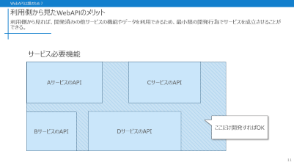
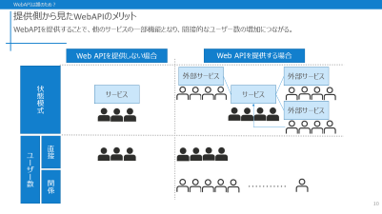
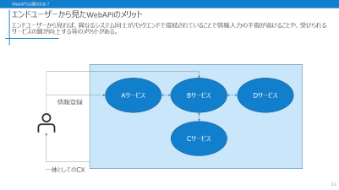
WebAPIはWinWinWinの仕組み
WebAPIは誰のため？
WebAPIは提供側・利用側・エンドユーザーといった全てのステークホルダーにとってメリットがある仕組みである。連携は正義。
WIN
WIN
WIN

Slide 14

もちろんセキュリティが重要に
WebAPIは誰のため？
連携をするということは、同時にデータがどこまでも広がってしまうリスクがある。特にセンシティブな個人情報等が漏洩してしまわないように、WebAPIの設計や利用には細心の注意が必要。

Slide 15
本資料の目的と構成
本資料では、WebAPIの概要と標準的な利用方法を理解することを目的とする。「WebAPIの概要」「WebAPIは誰のため？」「一般的なWebAPIの利用方法」に分けて説明する。
目的
WebAPIの概要と標準的な利用方法を理解する
構成
WebAPIの概要
WebAPIは誰のため？
一般的なWebAPIの利用方法

Slide 16

認証有無の違い
一般的なWebAPIの利用方法
WebAPIには認証不要で使えるものと、認証が必要なものがある。認証が必要なケースは、サービス側が収益を得ようとしている場合や秘密情報を扱う場合等がある。
認証不要
認証必要
イメージ
認証要求
認証機能
発行
request
request
APIサーバー
APIサーバー
response
response
クライアント
サービス
クライアント
サービス
ケース
公開情報を提供するオープンサービス等
営利目的、秘密情報を扱う場合等

Slide 17
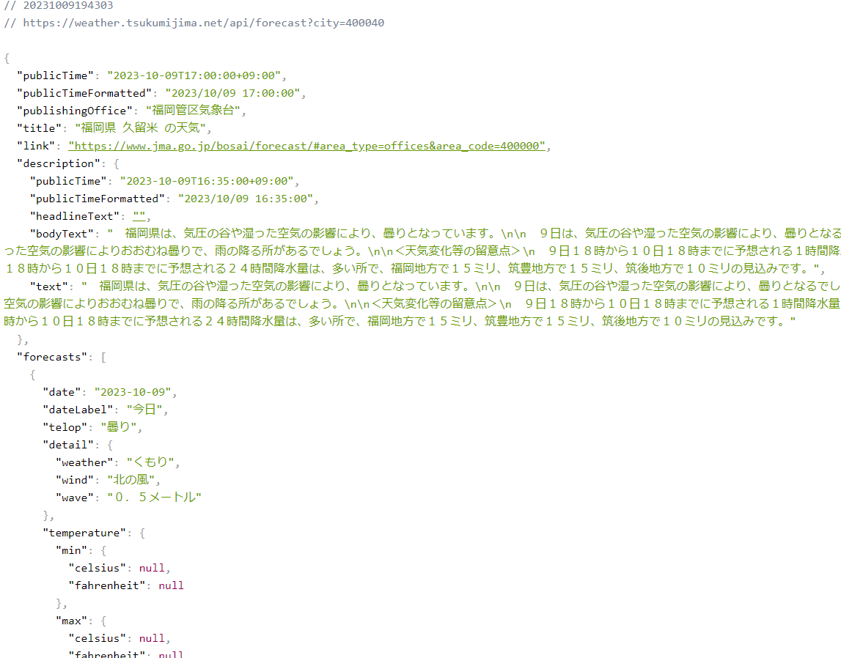
認証不要なWebAPIの利用方法例（天気予報API）
一般的なWebAPIの利用方法
認証不要なWebAPIのひとつに「天気予報API」がある。これはエンドポイントにcityのパラメータをセットしてアクセスすることで、当該地域の最新の天気情報が得られる。
API URI
https://weather.tsukumijima.net/api/forecast
使い方
①パラメータcityに地域IDをセットしてリクエスト。（※地域ID定義）
例：https://weather.tsukumijima.net/api/forecast?city=400040
②レスポンスを受領。指定地域の天気情報がJSON形式で提供される。

Slide 18
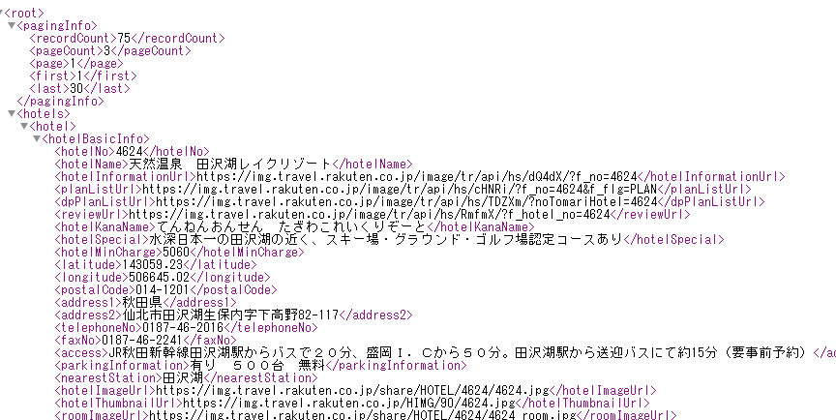
認証必要なWebAPIの利用方法例（楽天トラベルAPI）
一般的なWebAPIの利用方法
認証必要なWebAPIのひとつに「楽天トラベルAPI」がある。まず開発サイトでAPP_ID（API認証キー情報）を発行し、発行したアプリIDをパラメータに含んだ状態で目的のエンドポイントを利用する。
API URI
https://app.rakuten.co.jp/services/api/Travel/SimpleHotelSearch/20170426
使い方
①Rakuten DevelopersにてAPP_ID（API認証キー情報）を取得
②検索条件と①で取得したAPP_IDをパラメータにセットしてリクエスト
例：https://app.rakuten.co.jp/services/api/Travel/SimpleHotelSearch/20170426?applicationId=[APP_ID]&format=xml&largeClassCode=japan&middleClassCode=akita&smallClassCode=tazawa
③レスポンスを受領。指定地域の天気情報がXML形式で提供される。

Slide 19
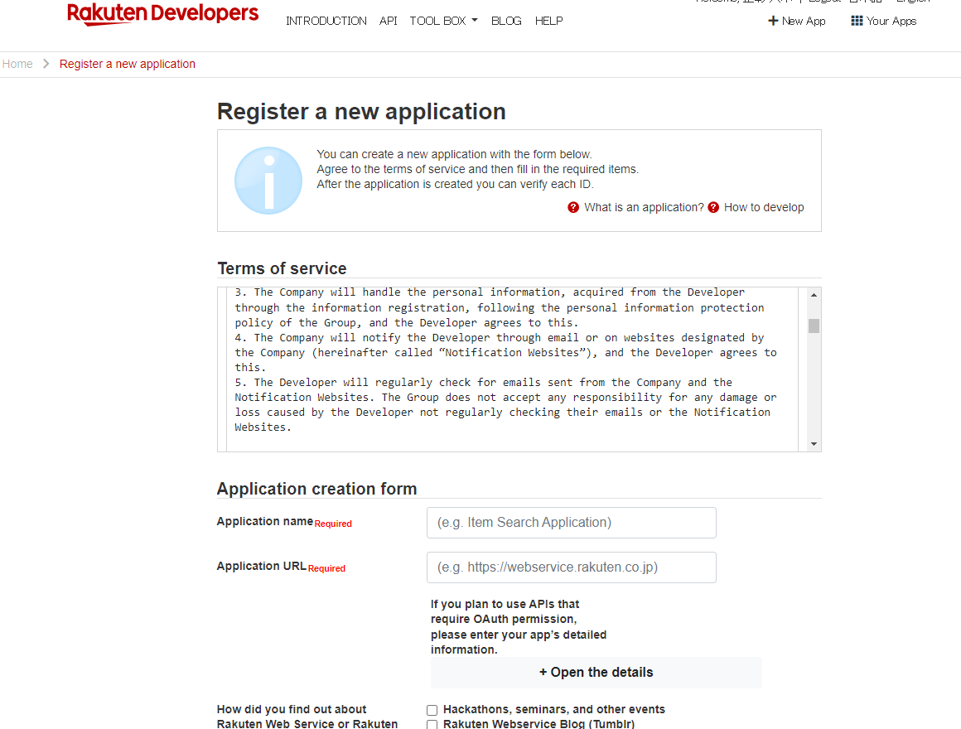
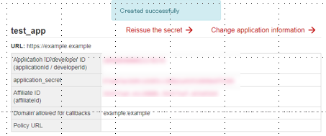
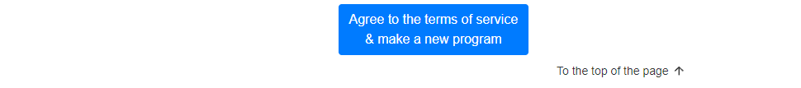
認証必要なWebAPIの利用方法例（楽天トラベルAPI）-APP_IDの発行方法
一般的なWebAPIの利用方法
楽天トラベルAPIを利用するために必要なAPP_IDは、Rakuten Developersより発行できる。
https://webservice.rakuten.co.jp/app/create
②APP_IDが発行される
①必要情報を入力したら、ボタンをクリック

